Slide 1

Como ejecutar sql server en Docker
Cristina Mariñez Romaña
Alexis Paniagua
Ficha: 2026994

Slide 2
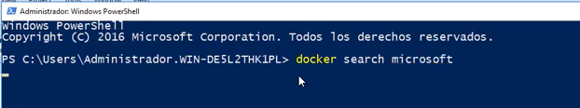
Microsoft tiene una imagen oficial de lo que es Microsoft SQL server en Docker

Slide 3
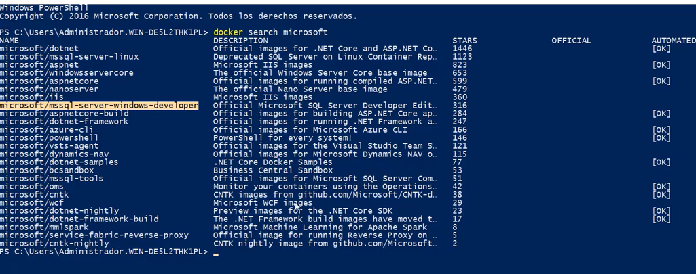
Obtenemos imágenes de SQL server como la imagen oficial de SQL “developer” en la cual podemos correr bases de datos

Slide 4

Ya descargada la imagen , vamos a poder ver las imágenes descargadas con Docker images

Slide 5
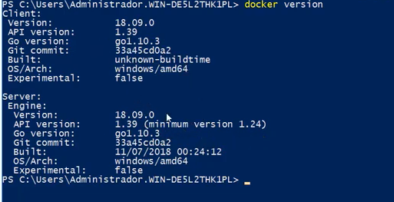
En esta instalación vemos un Docker versión y procedemos a instalar

Slide 6

Se procede ha hacer la creación para descargar la imagen . Solamente es utilizar el nombre de la imagen y hacer un Docker pull con el nombre de la imagen y listo

Slide 7
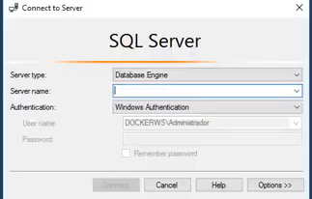
Para la creación de una imagen de una imagen o contenedor de Docker, con la imagen de Microsoft debemos realizar la creación y especificar los puertos de necesitamos para poder conectar con el contenedor local

Slide 8
Vamos a realizar un Docker run con los parámetros –d –p para la publicación del puerto extremo 14999 y el interno 1433 por defecto. El nombre (--name )y especificaciones con –e , la cuanta (sa_password) y su contraceña ,aceptar los términos del contrato con –e (accep_eula=y) y el nombre del la versión instalada

Slide 9
Si ejecutamos , aparecen los contenedores ejecutándose en el x container y si id

Slide 10
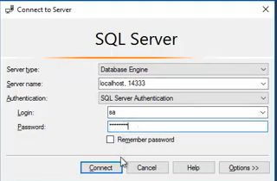
Si vamos a server studio, y le decimos que en localhost con el puerto 14333 (localhost.14333) con la autentificación (cuenta sa) y el pasword (contraseña establecida)

Slide 11
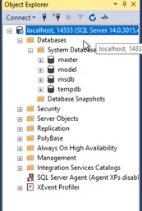
Nos conectamos a la instancia de datos en Docker

Slide 12
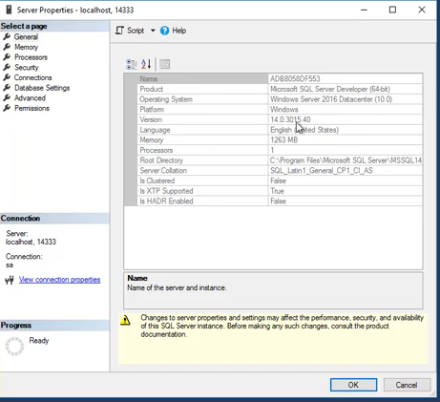
Vamos a ver las bases de datos por defecto del sistema y toda su respectiva configuración como propiedades, donde vemos toda la información de este motor de base de datos

Slide 13
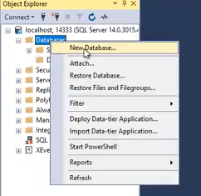
Ya podemos empezar a crear bases de datos, como ejemplo, vamos a base de datos y crear

Slide 14
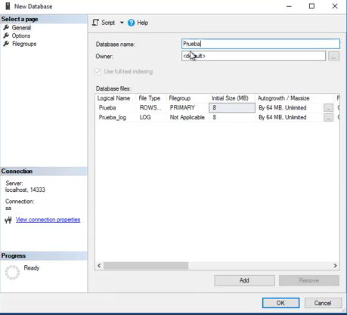
Ponemos el nombre y

Slide 15
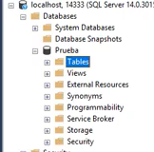
Empezamos a realizar todo dentro del Docker

